Slide 1


  Basın Bülteni
  EYLÜL
  2022
AĞIR TİCARİ
ARAÇLAR
DERNEĞİ

Slide 2


Ağır Ticari Araç Pazarı
(Kamyon/Çekici)
2022 yılı Ocak-Eylül dönemi Ağır Ticari araç pazarı, bir önceki yılın aynı dönemine göre %19 oranında arttı. Bu dönemde satılan toplam araç sayısı 24.748 oldu.
Çekici satışları, 2022 yılı: Ocak-Eylül döneminde geçen yıla göre %32 oranında artarak 15.654 adet olurken, 16 ton ve üstü kamyon satışları %4 oranında artarak 5.668 adet oldu. 16 ton altı kamyon satışları da %1 oranında artarak 3.426 adet oldu.
Toplam Ağır Ticari Araç Pazarı 2022 Eylül ayında bir önceki yılın Eylül ayına göre %63 artmıştır. Çekici satışları %59 ve 16 ton ve üstü kamyon satışları %90, 16 ton altı kamyon satışları da %44 oranında artmıştır.
2022 yılı Eylül ayı Ağır Ticari araç pazarı 2021 yılı Eylül ayına göre %63 artarak 3.611 adet oldu.
2022 yılı Eylül ayında Çekici satışları bir önceki yılın aynı ayına göre %59 oranında artarak 2.072 adet, 16 ton ve üstü Kamyon satışları %90 oranında artarak 921 adet ve 16 ton altı kamyon satışları da %44 oranında artarak 618 adet oldu.
Ağır Ticari araç pazarı (16 ton ve üstü Kamyon/Çekici) son 10 yıllık Eylül ayı ortalama satışlarına göre %60 arttı. Çekici satışları son 10 yıllık Eylül ayı ortalama satışlarına göre %85 oranında, Kamyon satışları da %22 oranında artış gösterdi.

Slide 3



Slide 4
Semi-Treyler Araç Pazarı
2022 yılı Ocak-Eylül dönemi Semi-Treyler araç pazarı, bir önceki yılın aynı dönemine göre %12 oranında arttı. Satış adedi ise 8.769 oldu.
Toplam Semi-Treyler Araç Pazarı 2022 yılı Eylül ayında bir önceki yılın Eylül ayına göre %31 oranında azalarak 1.187 adet olarak gerçekleşti.

Slide 5
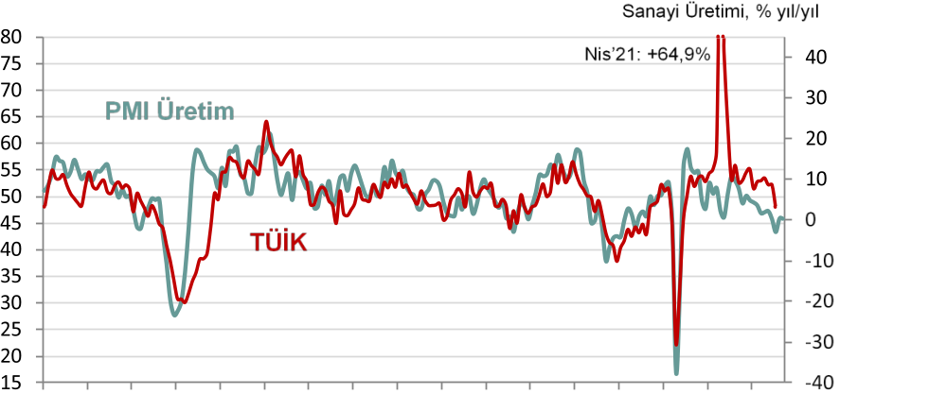
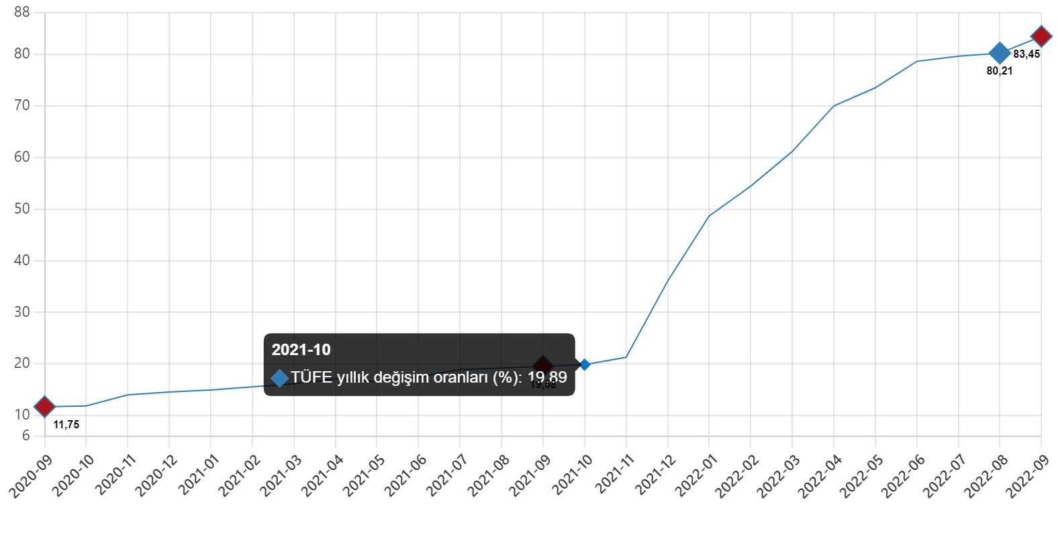
Genel Ekonomik Görünüm
PMI VE İLİŞKİLİ TEMEL VERİLER
İstanbul Sanayi Odası ve S&P Global’den elde edilen son PMI® anket verileri Türk imalat sektöründe ivme kaybının sürdüğüne işaret etmektedir. Çünkü PMI verisi 47,4 den 46.9 a gerilemiştir. Ayrıca istihdam da Eylül’de son 28 ay içinde ilk defa gerilemiştir. Yeni siparişler son 12 ayda olduğu gibi yavaşlamaya devam etmiştir.
ENFLASYON VERİLERİ
TCMB nın yayınlamış olduğu bilgi ve verilere göre TÜFE'deki (2003=100) değişim 2022 yılı Eylül ayında bir önceki aya göre %3,08, bir önceki yılın Aralık ayına göre %52,40, bir önceki yılın aynı ayına göre %83,45 ve on iki aylık ortalamalara göre %59,91 olarak gerçekleşmiştir.
Notes:
Küresel Bileşik PMI Endeksi : https://tradingeconomics.com/world/composite-pmi

Slide 6
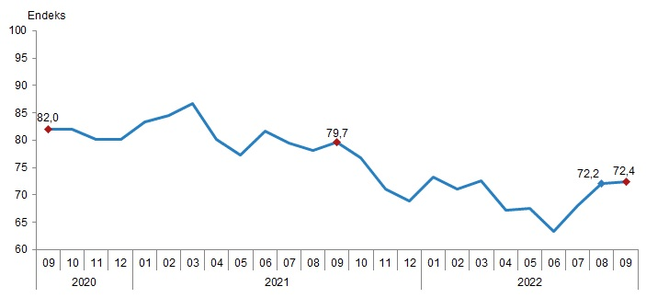
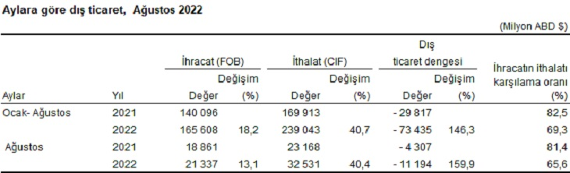
GÜVEN ENDEKSİ
Türkiye İstatistik Kurumu ve Türkiye Cumhuriyet Merkez Bankası işbirliği ile yürütülen tüketici eğilim anketi sonuçlarından hesaplanan mevsim etkilerinden arındırılmış tüketici güven endeksi, Eylül ayında bir önceki aya göre %0,3 oranında artmıştır. Ağustos ayında 72,2 olan endeks, Eylül ayında 72,4 olmuştur.
DIŞ TİCARET ENDEKSLERİ
Türkiye İstatistik Kurumu ile Ticaret Bakanlığı iş birliğiyle oluşturulan genel ticaret sistemi kapsamında üretilen geçici dış ticaret verilerine göre; ihracat 2022 yılı Ağustos ayında, bir önceki yılın aynı ayına göre %13,1 artarak 21 milyar 337 milyon dolar, ithalat %40,4 artarak 32 milyar 531 milyon dolar olarak gerçekleşmiştir.
KAPASİTE KULLANIM ORANI
TCMB verilerine göre mevsimsel etkilerden arındırılmış kapasite kullanım oranı (KKO-MA), bir önceki aya göre 0,7 puan artarak yüzde 77,3
seviyesinde gerçekleşmiştir..

Slide 7

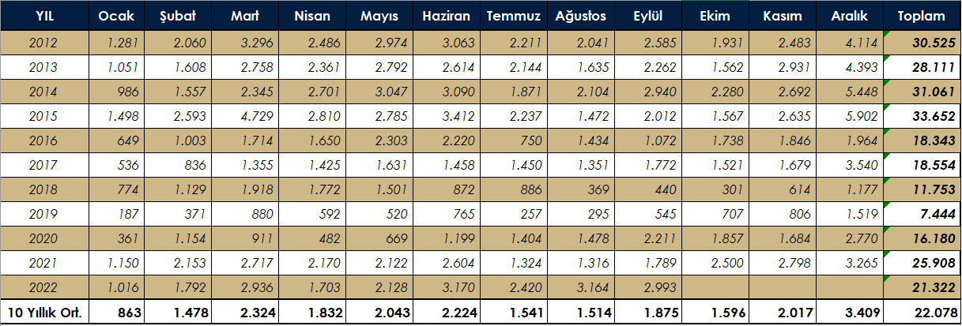
Ağır Ticari Araç Pazarı
(16 ton ve üstü 10 yıllık Satış Gelişimi)

Slide 8
Perakende Satışlar Yerli / İthal Dağılımı
Ağır Ticari Araç Pazarı
PERAKENDE SATIŞLAR YERLİ/İTHAL DAĞILIMI (EYLÜL 2022)
MARKA | YERLİ | İTHAL | TOPLAM
FORD TRUCKS | 903 | 0 | 903
ISUZU | 214 | 0 | 214
IVECO | 0 | 341 | 341
MAN | 0 | 143 | 143
MERCEDES | 1.211 | 296 | 1.507
RENAULT | 0 | 227 | 227
SCANIA | 0 | 202 | 202
VOLVO | 0 | 74 | 74
TOPLAM | 2.328 | 1.283 | 3.611
PERAKENDE SATIŞLAR YERLİ/İTHAL DAĞILIMI (OCAK-EYLÜL 2022)
MARKA | YERLİ | İTHAL | TOPLAM
FORD TRUCKS | 5.544 | 0 | 5.544
ISUZU | 1.901 | 0 | 1.901
IVECO | 0 | 2.366 | 2.366
MAN | 0 | 1.866 | 1.866
MERCEDES | 8.578 | 761 | 9.339
RENAULT | 0 | 1.620 | 1.620
SCANIA | 0 | 1.181 | 1.181
VOLVO | 0 | 931 | 931
TOPLAM | 16.023 | 8.725 | 24.748

Slide 9
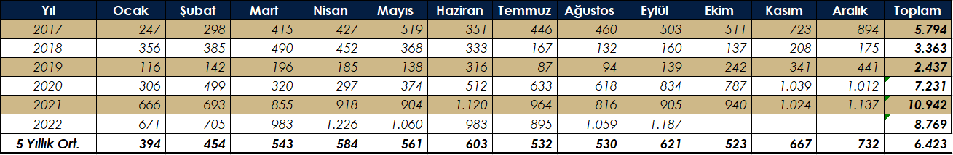
Semi-Treyler Araç Pazarı
(5 Yıllık Satış Gelişimi)

Slide 10
Perakende Satış Adetleri
Semi-Treyler Araç Pazarı
PERAKENDE SATIŞ ADEDİ (EYLÜL 2022)
MARKA | KOLUMAN | KRONE | SCHMITZ | TIRSAN | TOPLAM
TENTELİ/PERDELİ | 154 | 93 | 151 | 469 | 867
KUTU TİPİ | 0 | 0 | 0 | 24 | 24
FRİGORİFİK | 0 | 0 | 155 | 38 | 193
PLATFORM | 49 | 10 | 0 | 13 | 72
SASİ ARAÇLAR | 0 | 0 | 0 | 6 | 6
DÖKME YÜK | 5 | 0 | 0 | 2 | 7
SIVI YÜK | 0 | 0 | 0 | 18 | 18
ÖZEL | 0 | 0 | 0 | 0 | 0
TOPLAM | 208 | 103 | 306 | 570 | 1.187
PERAKENDE SATIŞ ADEDİ (OCAK-EYLÜL 2022)
MARKA | KOLUMAN | KRONE | SCHMITZ | TIRSAN | TOPLAM
TENTELİ/PERDELİ | 952 | 948 | 997 | 3.392 | 6.289
KUTU TİPİ | 0 | 0 | 0 | 92 | 92
FRİGORİFİK | 0 | 109 | 1.013 | 144 | 1.266
PLATFORM | 273 | 221 | 0 | 242 | 736
SASİ ARAÇLAR | 4 | 0 | 0 | 71 | 75
DÖKME YÜK | 16 | 0 | 0 | 138 | 154
SIVI YÜK | 0 | 0 | 0 | 117 | 117
ÖZEL | 0 | 0 | 0 | 40 | 40
TOPLAM | 1.245 | 1.278 | 2.010 | 4.236 | 8.769

Slide 11







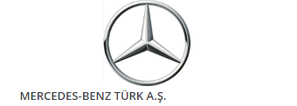


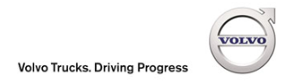


TAİD Hakkında
Kısa adı TAİD olan Ağır Ticari Araçlar Derneği, Mayıs 2000’de Ticari Araç İthalatçıları Derneği adıyla kurulmuştur. Kuruluş çalışmalarına 1999 yılında başlayan TAİD, Avrupa’nın önde gelen ticari araç üreticilerinin ülkemizdeki ithalatçılarını bir dernek çatısı altında toplamıştır.
Derneğin amacı, Ülkemizde yerleşik ağır ticari araç (azami yüklü ağırlığı 3,5 ton ve üzeri ticari taşıt araçları ve bunların tamamlayıcısı treyler ve diğer üstyapılar) imalatçı, ithalatçı ve distribütörlerini temsilen kullanıcı sektörlerin Avrupa Birliği normları doğrultusunda gelişimini sağlamak, tüketici ve toplum yararına taşımacılık sektörü ile ilgili diğer kuruluşlarla işbirliğinde bulunmak ve sektör mensuplarının hak ve yararlarını gözetmektir.
TAİD Üyeleri
Anadolu Isuzu Otomotiv Sanayii ve Ticaret A.Ş.
Doğuş Otomotiv Servis ve Tic. A.Ş.
Ford Otomotiv Sanayi A.Ş.
Iveco Araç Sanayi ve Tic. A.Ş.
Koluman Motorlu Araçlar A.Ş.
Krone Trailler Int. Tic. Ltd. Şti.
MAN Kamyon ve Otobüs Tic. A.Ş.
Mercedes-Benz Türk A.Ş.
Otokar Otomotiv ve Savunma San. A.Ş.
Schmitz Cargobull Treyler San.Tic.Ltd.Şti.
Temsa İş Makinaları İmalat Paz. ve Satış A.Ş.
Tırsan Treyler Sanyi Tic. Ve Nakliyat A.Ş.
Volvo Group Otomotiv Tic. Ltd. Şti.
TAİD İletişim
Mustafa Şehirli
Genel Sekreter
taid@taid.org.tr

